Slide 1
Механіка і механізація виробництва

Slide 2
Архітектори й інженери, які будують будинки, створюють літаки та космічні кораблі, постійно використовуючи закони механіки. Багато з методів діагностики та терапії, що використовуються в медицині, було розроблено у фізичних лабораторіях. Радіо й телебачення — це результат відкриттів, зроблених фізиками.
Ньютон зумів створити діючу теорію, яка здатна дати правильний опис динаміки фізичних систем майже в усіх звичайних ситуаціях. Але було встановлено, що у випадках із дуже малими відстанями і при дуже великих швидкостях закони Ньютона потребують уточнень.

Slide 3
Науково-технічний прогрес є основним джерелом підвищення ефективності виробництва та продуктивності суспільної праці. Він повинен забезпечувати постійне удосконалення діючих підприємств і створення нових на основі розвитку науки й техніки.

Slide 4
Технічна новизна характеризується створенням нових, більш досконалих знарядь і предметів праці.

Slide 5


Так, у зеленому господарстві збільшується оснащеність оранжерейних господарств системами напівавтоматичного та автоматичного регулювання умов середовища - температури й вологості повітря, освітлення і опалення, здійснюється механізація перевезення матеріалів, пересування стелажів. У пральному господарстві повністю механізовано процес прання білизни, механізуються інші стадії виробничого процесу.

Slide 6
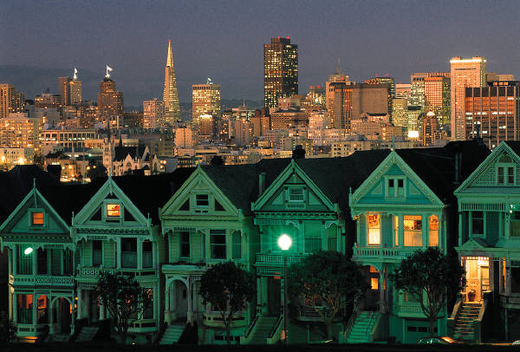
Механізуються роботи, зв’язані з експлуатацією житлового фонду (централізація управління ліфтами, автоматична підкачка води на верхні поверхи, централізоване включення і виключення освітлення дворів, під’їздів, сходів, застосування малогабаритних прибиральних та транспортних машин, механізмів для миття підлоги та вікон на клітинах сходів та ін.).

Slide 7
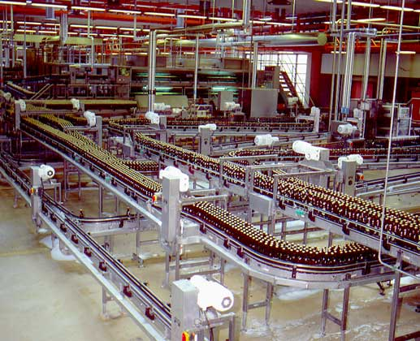
Впровадження у виробництво досягнень науки й техніки є основним джерелом підвищення економічної ефективності суспільного виробництва. Застосування нової техніки, прогресивної технології, механізація та автоматизація виробничих процесів на комунальних підприємствах щорічно дають значний економічний ефект.

Slide 8
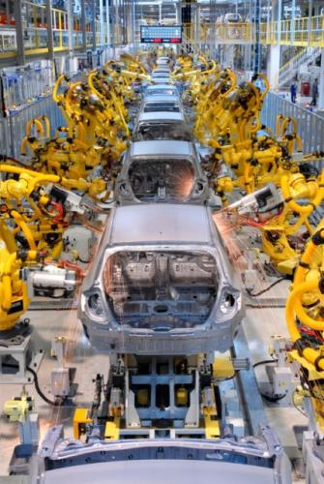
Науково-технічний прогрес має велике соціальне значення. Механізація і автоматизація виробничих процесів дозволяє скоротити частку ручної праці, важких та трудомістких операцій.

Slide 9
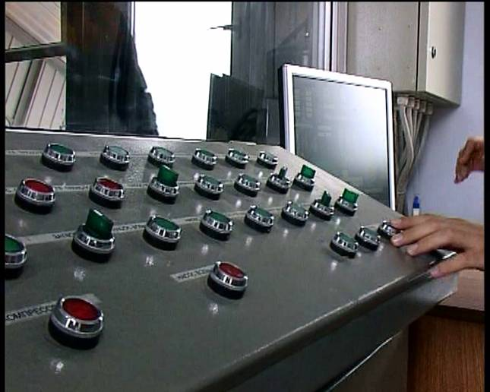
Механізація виробництва означає заміну ручної праці машинною. Це скорочує тривалість виробничого процесу, забезпечує економію праці робітників, оздоровлює її умови.
Розрізняють три стадії механізації виробничого процесу: часткова механізація, комплексна механізація, автоматизація.

Slide 10
Часткова механізація - це виконання за допомогою машин найбільш трудомістких процесів виробництва.
Комплексна механізація є найбільш досконалою формою застосування машинної праці, коли всі виробничі та транспортні процеси виконуються комплексом машин та механізмів, взаємозв’язаних за продуктивністю та основними параметрами. При комплексній механізації застосування ручної праці скорочується до мінімуму.
Автоматизація виробництва - це такий етап машинного виробництва, коли усі виробничі операції виконуються машинами та приладами за допомогою дистанційного управління.

Slide 11
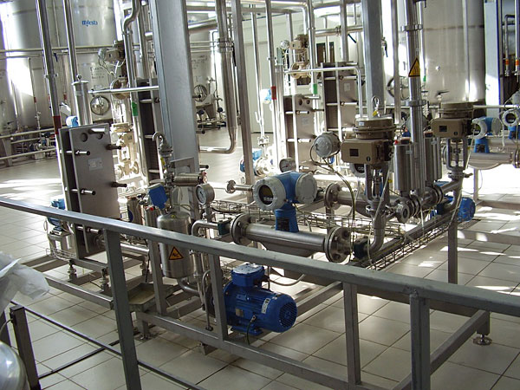
Економічну ефективність механізації робіт оцінюють за допомогою таких показників: механо-, енерго-, електроозброєність праці, коефіцієнт механізації праці, коефіцієнт інтенсивного та екстенсивного навантаження машин.

Slide 12
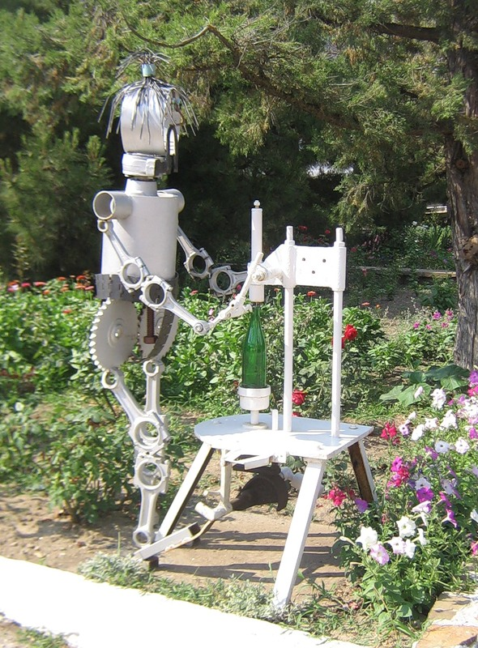
Коефіцієнт механізації робіт характеризує ступінь механізації робіт. Його визначають, поділивши обсяг робіт, виконаних за допомогою машин і механізмів, на загальний обсяг робіт за формулою
Кмр = Wм х 100 : Wз ,
де Кмр - коефіцієнт (рівень) механізації робіт;
Wм - обсяг робіт, що виконуються механізованим способом,
у натуральних вимірниках;
Wз
загальний обсяг цих робіт.
Показник
Кмр визначають за видами робіт.

Slide 13

Коефіцієнт (рівень) механізації праці - співвідношення чисельності робітників, зайнятих на механізованих роботах та загальної чисельності робітників. Рівень механізації праці можна виміряти трудомісткістю процесу - співвідношенням трудомісткості механізованих операцій до загальної трудомісткості виробничого процесу за формулою
Кмп = Тм х 100 : Тз ,
де Кмп - рівень механізації праці;
Тм - трудомісткість механізованих операцій, люд-днів;
Тз - загальна трудомісткість процесу, людино-днів.
Показник
Кмп визначають по підприємству в цілому.

Slide 14
Узагальнення
Механізація — один із головних напрямів сучасного науково-технічного прогресу.
Механіка — наука про машини, мистецтво побудови машин. Це найдавніша наука, яка розширює наші знання про Всесвіт, про тіла, що нас оточують.
Механіка становить наукову базу одного з напрямків науково-технічного прогресу: комплексної механізації та автоматизації виробничих процесів у промисловості та сільському господарстві.

